Slide 1
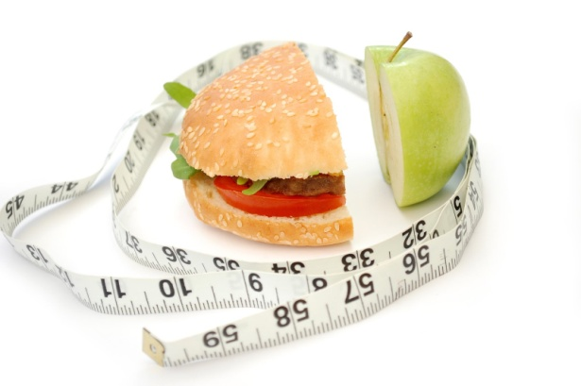
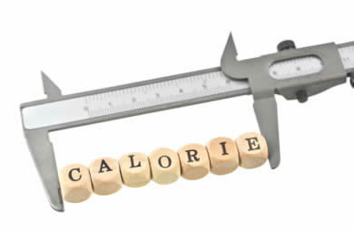
Progetto ‘My FOODPEDIA’
Gestione Avanzata dei Dati A.A. 2015/16
Prof. Gennaro Costagliola
Autore: Adele Rispoli

Slide 2
Specifica del progetto
L’obiettivo del progetto è quello di cercare di soddisfare due interessi delle persone riguardo i cibi
1) Ricercare ricette per un determinato ‘food’ da programmi televisivi. La ricerca di tale ricetta viene effettuata infatti sul sito foodnetwork.com corrispondente al canale televisivo di cucina americano più seguito.
2) Sapere i valori nutrizionali e le calorie dei diversi alimenti. Questa informazione è la chiave per aiutare i consumatori nel seguire linee dietetiche e gestire la propria alimentazione capendo quante calorie sono contenute in nei cibi consumati.
Notes:
Il problema alla base di questo progetto è quello di fornire le giuste quantità caloriche degli alimenti più utilizzati negli Stati Uniti. Infatti oggi giorno è sempre più diffuso verificare quante calorie sono contenute in un determinato alimento per avere un giusto fabbisogno energetico e quindi energia necessaria per l’attività dell’organismo. Il sito web realizzato ‘My FOODPEDIA’ infatti tramite l’uso di un dataset specifico fornisce informazioni sulle calorie totali di oltre 1000 cibi comunemente mangiati con la corrispondente quantità di porzione utilizzata solitamente. Questa informazione è la chiave per aiutare i consumatori nel seguire linee dietetiche e gestire la propria alimentazione capendo quante calorie sono contenute in nei cibi consumati.

Slide 3
Descrizione funzionale del sito realizzato
Il sito permette di calcolare le calorie e valori nutrizionali di cibi e anche condimenti. Per ognuno di essi viene indicata la porzione di riferimento su cui sono calcolate le calorie. Quindi ad un cibo o alimento può corrispondere più di un a tabella calorica ciascuna con porzioni diverse.
Per quanto riguarda i cibi, è possibile ricercare i condimenti in essi contenuti e ricercare una ricetta relativa a quel cibo sul sito web www.foodnetwork.com.
Permette di ricercare tutti i cibi il cui apporto calorico è minore di un parametro indicato.

Slide 4
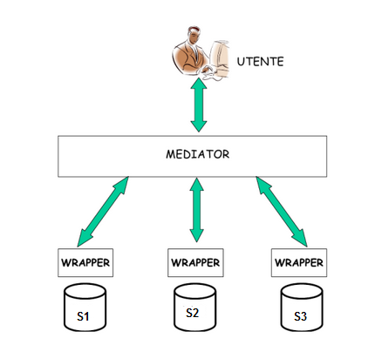
Architettura
L’architettura utilizzata è Mediator.

Slide 5
Architettura software
L’architettura software rispecchia molto l’architettura mediator.
L’utente interagisce con l’interfaccia grafica effettuando alcune richieste. Alla sottomissione di queste verrà instanziata una classe Wrapper che fornirà i metodi opportuni per il prelievo dei dati sulle relative fonti. Questa infatti preleva i dati dalle diverse sorgenti in maniera opportuna e li trasforma in modo tale che questi possono essere processati.
Ogni pagina web quindi dovrà istanziare il Wrapper appropriato e invocare su questa i metodi opportuni.

Slide 6
Graphical User Interface
( GUI )
Wrapper
Wrapper
HTML
XML
XML
DB
Notes:
C’è una pagina home.php dalla quale l’utente potrà sottomettere delle richieste. Dalla home poi in base alla richiesta si passa alle relative pagine .php che instanzieranno il wrapper opportuno per il recupero dei dati dalle fonti locali.

Slide 7
Fonti
File xml : Food_Milk.xml / Food_No_Milk.xml
Contenete rispettivamente tutti i cibi con e senza latte e le relative calorie
Volatilità: informazioni statiche
File xml : Foods_Needing_Condiments_Table.xml
Contenente i cibi che possiedono condimenti elencandoli
Volatilità: informazioni statiche
File xml : lu_Condiment_Food_Table.xml
Contenente tutti i condimenti e le relative calorie
Volatilità: informazioni statiche
Sito web : www.foodnetwork.com
Volatilità: cambi periodici
Database come cache per i dati estratti e aggiornamento dati periodico.

Slide 8
Descrizione schema fonti locali
Descrizione tramite datalog dello schema locale dei dati utilizzati per ciascuna delle fonti mostrate prima.
1)
Food_Milk
(Food_Code, Display_Name, Portion_Default, Portion_Amount, Portion_Display_Name, Factor, Increment, Multipler, Grains, Whole_Grains, Vegetables, Orange_Vegetables, Drkgreen_Vegetables, Starchy_vegetables, Other_Vegetables, Fruits, Milk, Meats, Soy, Drybeans_Peas, Oils, Solid_Fats, Added_Sugars, Alcohol, Calories, Saturated_Fats).
2)
Food_No_Milk
(Food_Code, Display_Name, Portion_Default, Portion_Amount, Portion_Display_Name, Factor, Increment, Multipler, Grains, Whole_Grains, Vegetables, Orange_Vegetables, Drkgreen_Vegetables, Starchy_vegetables, Other_Vegetables, Fruits, Milk, Meats, Soy, Drybeans_Peas, Oils, Solid_Fats, Added_Sugars, Alcohol, Calories, Saturated_Fats).

Slide 9
3)
Foods_Needing_Condiments_Table
(Survey_Food_Code, Display_Name, Cond_code, Cond_name).
4)
Condiment_Food_Table
( Survey_food_code, Display_name, Condiment_portion_size, Condiment_portion_code, Condiment_grains, Condiment_whole_grains, Condiment_vegetables, Condiment_milk, Condiemnt_meat, Condiment_oils, Condiment_solid_fats, Condiment_added_sugar, Condiment_saturated_fats, Condiment_calories).
5)
Recipe
( Dispaly_Name_Food, Name_recipe, Ingredients, Directions, Time, Difficulty, Date).
N.B. : Il campo Date è usato come timestamp per poi aggiornare il database.

Slide 10
Descrizione wrapper sviluppati
Sono stati sviluppati due wrapper
Per estrarre dati dai file xml
Per estrarre dati dal database usato come cache per i dati prelevati dal web (la ricerca delle ricette). Esso effettua anche l’aggiornamento degli stessi se necessario.

Slide 11
Tipo fonte→ file xml
Per l’estrazione di questi dati è stata usata la libreria SimpleXML abilitata di default all’interno del motore PHP. La libreria in questione ha il grosso vantaggio di avere un’interfaccia ad oggetti molto semplice ed intuitiva che richiede poche linee di codice per accedere agli elementi interessati e mantiene intatta la struttura del file XML. In particolare nel caso degli cibi, viene fatta la ricerca su entrambi i documenti con le opportune espressioni xpath e poi si effettua la concatenazione degli array contenenti gli elementi selezionati.
Notes:
Viene creato un oggetto SimpleXMLElement passando come parametro il contenuto del file xml sotto forma di stringa. In questo modo carichiamo all’interno di un oggetto SimpleXMLElement il contenuto del file xml.
L’oggetto restituito rappresenta la root del documento xml.
Una delle funzionalità più interessanti di SimpleXML è la possibilità di interrogare l’oggetto restituito con query XPath

Slide 12
Tipo fonte→pagina web
Questa fonte è usata per effettuare la ricerca di una ricetta per un determinato cibo. Il sito web infatti permette di ricercare ricette indicando un cibo. Il risultato di tale ricerca è una lista di link a pagine web che contengono una ricetta relativa al cibo indicato. Di questa lista viene selezionato solo il primo link e dalla pagina corrispondente estratti i dati della ricetta(nome, ingredienti, preparazione, tempo e difficoltà). Quindi per fare questo è stato implementato un “piccolo” web crawler che da un indirizzo ‘seed’ (seme) andrà alla ricerca del collegamento ipertestuale corrispondente alla prima ricetta della lista mostrata. Una volta trovato l’indirizzo, da questa pagina vengono estratti i dati.

Slide 13
Link Seed:
$uri = 'http://www.foodnetwork.com/search/search-results.html?searchTerm='.urlencode($nameFood).'&form=global&_charset_=UTF-8';
Ricerca link della pagina contenete la ricetta

Slide 14
Dalla pagina selezionata, si prelevano i dati relativi alla ricetta.
Inserimento dati all’interno del database come cache.

Slide 15
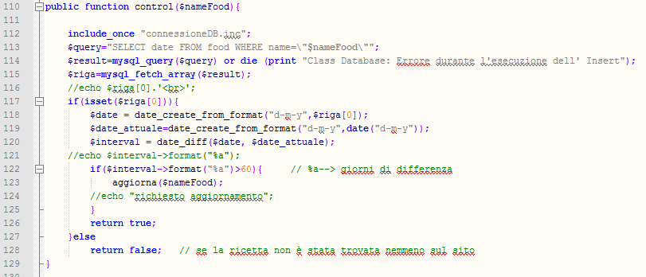
Aggiornamento dati periodico
I dati estratti dalle pagine web, vengono quindi memorizzati in un database usato come cache.
Quando i dati relativi alle ricette vengono prelevati all’interno del database, il wrapper utilizzato effettuerà prima un controllo e se necessario provvederà ad aggiornare i dati prelevandoli dal sito web come descritto prima.

Slide 16
Schema globale
1)
Food(Code, Name).
2)
Calorie(Code_Food, Portion, Calories).
3)
Food_Needing_Condiments( Code_Food, Cond_Name, Cond_Code).
4)
Condiment(Cond_Code, Cond_Name, Calories).
5)
Recipe(Name_Food, Name_Recipe, Ingredients, Directions, Time, Difficulty, Date).
N.B. : per semplicità e più chiarezza non sono stati riportati tutti gli altri parametri come indicati più precisamente nello schema delle fonti locali.

Slide 17
Schema GAV
Food(Code, Name) ⊇ Food_Milk(Code, Name, Portion, Calories).
Food(Code, Name) ⊇ Food_No_Milk(Code, Name, Portion, Calories).
Calorie(Code_Food, Portion, Calories) ⊇ Food_Milk(Code_Food, Name, Portion, Calories).
Calorie(Code_Food, Portion, Calories) ⊇ Food_No_Milk(Code_Food, Name, Portion, Calories).
Food_Needing_Condiments(Code_Food, Cond_N_Name, Cond_N_Code) ⊇ Food_Needing_Condiments_Table(Code_Food, _ ,Cond_N_Name, Cond_N_Code).
Condiment(Cond_Code, Cond_Name, Calories) ⊇ Condiments_Food_Table(Cond_Code, Cond_Name, Calories).
Recipe(Name_Food, Name_Recipe, Ingredients, Directions, Time, Difficulty, Date) ⊇ Recipe(Name_Food, Name_Recipe, Ingredients, Directions, Time, Difficulty, Date).

Slide 18
Schema LAV
Food_Milk(Code, Name, Portion, Calories) ⊆ Food(Code, Name), Calorie(Code, Portion, Calories).
Food_No_Milk(Code, Name, Portion, Calories) ⊆ Food(Code, Name), Calorie(Code, Portion, Calories).
Food_Needing_Condiments_Table(Code_Food, Display_Name, Cond_N_Name, Cond_N_Code) ⊆ Food_Needing_Condiments(Code_Food, Cond_N_Name, Cond_N_Code).
Condiments_Food_Table(Cond_Code, Cond_Name, Calories) ⊆ Condiment(Cond_Code, Cond_Name, Calories)
Recipe(Name_Food, Name_Recipe, Ingredients, Directions, Time, Difficulty, Date) ⊆ Recipe(Name_Food, Name_Recipe, Ingredients, Directions, Time, Difficulty, Date).

Slide 19
Query
Q1: Mostrare le calorie di un determinato cibo.
Q1(Code_Food, Name_Food, Portion, Calories)
Q2: Dato un determinato cibo, mostrare i condimenti necessari e la ricetta corrispondente trovata.
Q2(Code_Food, Name_Food, Cond_Name, Name_Rec, Ingredients,
Directions, Time, Difficulty, Date).
Q3: Mostrare le calorie di un condimento.
Q3(Code, Name, Portion, Calories).
Q4: Mostrare tutti i cibi con calorie minori di un parametro indicato N.
Q4(Code, Name, Portion, Calories).

Slide 20
Descrizione query datalog
Q1(Code_Food, Name_Food, Portion, Calories) :- Food(Code_Food, Name_Food), Calorie(Code_Food, Portion, Calories), Name_Food=“Angel food cake”.
Q2(Code_Food, Name_Food, Cond_Name, Name_Rec, Ingredients, Directions, Time, Difficulty, Date) :- Food(Code_Food, Name_Food) , Food_Needing_Condiments(Code_Food, Cond_Name, _) , Recipe(Name_Food, Name_Rec, Ingredients, Directions, Time, Difficulty, Date) , Name_Food=“Angel food cake”.
Q3(Code, Name, Portion, Calories) :- Condiment(Code, Name, Calories) , Name = “Butter”.
Q4(Code, Name, Portion, Calories) :- Food(Code, Name), Calorie(Code, Portion, Calories), Calories <= 1000.

Slide 21
Descrizione query in SQL (1)
Q1:
SELECT Food.Code, Food.Name, Calorie.Portion, Calorie.Calories
FROM Food, Calorie
WHERE Food.Name=“Angel food cake” AND Food.Code=Calorie.Code_Food
Q2:
SELECT Food.Code, Food.Name, Food_Needing_Condiments.Cond_Name, Recipe.Name_Recipe, Recipe.Ingredients, Recipe.Directions, Recipe.Time, Recipe.Difficulty, Recipe.Date
FROM Food, Food_Needing_Condiments, Recipe
WHERE Food.Name = “Angel food cake” AND
Food.Code: = Food_Needing_Condiments.Code_Food AND Food.Name = Recipe.Name_Food
Notes:
1)
Food(Code, Name, Portion, Calories).
2)
Food_Needing_Condiments( Code_Food, Cond_N_Name, Cond_N_Code).
3)
Condiment(Cond_Code, Cond_Name, Calories).
4)
Recipe(Name_Food, Name_Recipe, Ingredients, Directions, Time, Difficulty, Date).

Slide 22
Descrizione query in SQL (2)
Q3:
SELECT Cond_Code, Cond_Name, Calories
FROM Condiment
WHERE Cond_Name=“Butter”
Q4:
SELECT Food.Code, Food.Name, Calorie.Portion, Calorie.Calories
FROM Food, Calorie
WHERE Food.Code = Calorie.Code_Food AND Calorie.Calories<= 1000

Slide 23
Riformulazione query
La query scelta per mostrare la riformulazione è
Q2: Dato un determinato cibo, mostrare i condimenti necessari e la ricetta corrispondente trovata.
Q2(Code_Food, Name_Food, Cond_Name, Name_Rec, Ingredients, Directions, Time, Difficulty, Date) :- Food(Code_Food, Name_Food), Food_Needing_Condiments(Code_Food, Cond_Name, _) , Recipe(Name_Food, Name_Rec, Ingredients, Directions, Time, Difficulty, Date) , Name_Food=“Angel food cake”

Slide 24
Unfolding algorithm
La riscrittura della query in query su fonti locali viene ottenuto tramite l’unfolding, cioè, sostituendo ogni atomo che può essere abbinato con testa di qualche vista, dal corpo della vista corrispondente.
Nel mapping GAV esistono due regole che corrispondono alla view Food e un mapping per le altre. Per cui si ottengono le seguenti due query:
Q2.1(Code_Food, Name_Food, Cond_Name, Name_Rec, Ingredients, Directions, Time, Difficulty, Date) :- Food_Milk(Code_Food, Name,_Food _, _ ) , Food_Needing_Condiments_Table(Code_Food ,Cond_Name, _ ) , Recipe(Name_Food, Name_Rec, Ingredients, Directions, Time, Difficulty, Date) , Name_Food = “Angel food cake”.
Q2.2(Code_Food, Name_Food, Cond_Name, Name_Rec, Ingredients, Directions, Time, Difficulty, Date) :- Food_No_Milk(Code_Food, Name,_Food _, _ ) , Food_Needing_Condiments_Table(Code_Food ,Cond_Name, _ ) , Recipe(Name_Food, Name_Rec, Ingredients, Directions, Time, Difficulty, Date) , Name_Food = “Angel food cake”.
Il risultato della query è ottenuta calcolando Q2.1 ∪ Q2.2 .

Slide 25
Bucket algorithm(1)
Primo step:
Si costruisce per ogni atomo g del corpo della query globale il suo bucket che ragruppa tutte le fonti locali da cui g può essere dedotto.
Q2(Code_Food, Name_Food, Cond_Name, Name_Rec, Ingredients, Directions, Time, Difficulty, Date) :- Food(Code_Food, Name_Food), Food_Needing_Condiments(Code_Food, Cond_Name, _) , Recipe(Name_Food, Name_Rec, Ingredients, Directions, Time, Difficulty, Date) , Name_Food=“Angel food cake”.
Buckets:
Food_Milk
(Code_Food,
Name_Food,v1,v2)
Food_No_Milk
(Code_Food,
Name_Food,v1,v2)
Food_Needing_Condiments_Table
(Code_Food,Con_Name,v3)
Recipe
(Name_Food, Name_Rec,Ingredients,Dorections,Time,Difficulty,Date)

Slide 26
Bucket algorithm(1)
Primo step:
Si costruisce per ogni atomo g del corpo della query globale il suo bucket che ragruppa tutte le fonti locali da cui g può essere dedotto.
Q2(Code_Food, Name_Food, Cond_Name, Name_Rec, Ingredients, Directions, Time, Difficulty, Date) :- Food(Code_Food, Name_Food), Food_Needing_Condiments(Code_Food, Cond_Name, _) , Recipe(Name_Food, Name_Rec, Ingredients, Directions, Time, Difficulty, Date) , Name_Food=“Angel food cake”.
Food_Milk Food_Needing_Condiments_Table Recipe
Food_No_Milk Food_Needing_Condiments_Table Recipe

Slide 27
Bucket algorithm(2)
Secondo step:
Consiste nel costruire una serie di query candidate che si ottengono combinando gli atomi di ogni bucket.
Q2.1(Code_Food, Name_Food, Cond_Name, Name_Rec, Ingredients, Directions, Time, Difficulty, Date) :- Food_Milk(Code_Food, Name,_Food _, _ ) , Food_Needing_Condiments_Table(Code_Food ,Cond_Name, _ ) , Recipe(Name_Food, Name_Rec, Ingredients, Directions, Time, Difficulty, Date) , Name_Food = “Angel food cake”.
Q2.2(Code_Food, Name_Food, Cond_Name, Name_Rec, Ingredients, Directions, Time, Difficulty, Date) :- Food_No_Milk(Code_Food, Name,_Food _, _ ) , Food_Needing_Condiments_Table(Code_Food ,Cond_Name, _ ) , Recipe(Name_Food, Name_Rec, Ingredients, Directions, Time, Difficulty, Date) , Name_Food = “Angel food cake”.
Q2.1 non è inclusa in Q2.2 e viceversa per cui bisogna considerarle entrambe.

Slide 28
Bucket algorithm(3)
Terzo step:
Checking containement: tra tutte le query candidate, considerare solo quelle valide o, se presente, la query che contiene massimamente tutte le altre e verificarne il suo contenimento nella query globale. Per fare questo bisogna riscrivere le query riformulate sulla fonti locali nuovamente sullo schema globale.
Nel riformulare le query su lo schema globale si ottiene in entrami i casi la seguente query:
Q(Code_Food, Name_Food, Cond_Name, Name_Rec, Ingredients, Directions, Time, Difficulty, Date)
:- Food(Code_Food, Name_Food), Calorie(Code_Food, v1,v2), Food_Needing_Condiments(Code_Food, Cond_Name, _) ,
Recipe(Name_Food, Name_Rec, Ingredients, Directions, Time, Difficulty, Date) , Name_Food=“Angel food cake”
Calorie può essere eliminata.
Che semplificata diventa:
Q(Code_Food, Name_Food, Cond_Name, Name_Rec, Ingredients, Directions, Time, Difficulty, Date)
:- Food(Code_Food, Name_Food), Food_Needing_Condiments(Code_Food, Cond_Name, _) , Recipe(Name_Food, Name_Rec, Ingredients, Directions, Time, Difficulty, Date) , Name_Food=“Angel food cake”
Che è identica alla query iniziale per cui sicuramente le due query sono contenute nella query globale iniziale.

Slide 29
Elenco tecnologie utilizzate
HTML e CSS : Utilizzato per l’interfaccia grafica;
PHP : utilizzato per l’implementazione dei wrapper;
La libreria SimpleXML.
XPath : Utilizzato per l’estrapolazione dei dati sia in fonti xml che in pagine web;
XML : Utilizzato per la conservazione di dati in 4 fonti locali.

Slide 30
Fine

